Slide 1
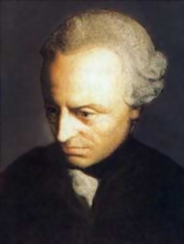
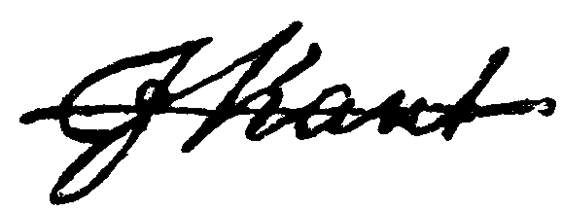
Immanuel Kant

Slide 2
Nihče nima pravice, da me uči, kako naj bom srečen. Immanuel Kant

Slide 3
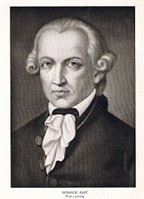
22. april 1724, Königsberg
12. februar 1804, Königsberg
Eden največjih mislecev razsvetljenstva in eden najpomembnejših filozofov, kateremu smo dolžni marsikateri trend v racionalizmu.
Po rodu je bil iz obrtniške družine in vzgojen v piestističnem okolju.
Kant je eden izmed najvplivnejših modernih
filozofov. Velja za začetnika t.i. Nemške
klasične filozofije (tudi znane pod
imenom "nemški idealizem").

Slide 4
V filozofiji predstavlja novo vejo v razvoju filozofskega mišljenja, njegovo obsežno in sistematično delo na področju teorije znanja, etike in estetike je v veliki meri vplivalo na filozofe in filozofijo, ki mu je sledila, posebej to velja za razne nemške šole novokantovstva in idealizma.
Njegov nauk imenujemo TRANSCENDENTALNI IDEALIZEM, kar pomeni, da je zanj svet objektivno samo v mejah izkustva, medtem ko je za temi mejami transcendentalno idealen, torej dan samo v mislih.

Slide 5
Kantovo osrednjo filozofsko delo je sestavljeno iz treh del:
Kritike čistega uma (1781);
Kritike praktičnega uma (1788) in
Kritike razsodne moči (1790).
Napisal je tudi Splošno zgodovino narave in teorije neba, v kateri je razložil svojo hipotezo o nastanku Zemlje in nebesnih teles (Kantova kozmogonjiska hipoteza). Odkril je zakon splošne gravitacijre, ki vlada vsem nebesnim telesom v vesolju. Po Kantovi hipotezi je v prazačetku materia našega planetarnega sistema napolnjevala vse področje Sončevega delovanja v obliki kozmičnega prahu, katerega delci so se medsebojno privlačili po načelu gravitacije in to je po Kantu dovolj, da se ustvari svet.

Slide 6
Kant je trdil, da je človek občan dveh svetov. Človek je odprta možnost v nedogled. Poudarjal je filozofijo samostojnosti človeškega razuma, ki se je do najvišjih oblik razvil pri človeku, ki je krona stvarstva. Po Kantovi filozofiji je človek z razumskim ozaveščanjem začel gledati na svet. Njegov cilj je bil, da bi človeštvo doseglo svoj vrh v ULTRAHUMANEM OBMOČJU. Cilj vidi v racionalistični podobi človeka, ki je v sorodu z božanstvom, ki se zlije s svetovno dušo. Imamo dobesedno predhodnika modernega strmljenja z nadčloveškim spoznanjem, ki nam ga je inavguriral. Človeška sreča in prava blaginja ljudstva je dosegljiva samo na črti kvalitativnega oblikovanja družbe, se pravi v redu moralnih človeških vrednot in dolžnosti do njih. Te vrednote zajamčijo ravnovesje v človeku in sil v naravi.

Slide 7
Kritike čistega uma
V prvi kritiki Kant obravnava ustroj subjektivnosti in njene konstitucije objektivnega sveta. Osnovna problema, iz katerih Kant izhaja v prvi Kritiki, sta prvič problem antinomije ter drugič problem možnosti sintetičnih sodb a priori. S Kritiko čistega uma Kant pokaže, da ni človeški razum tisti, ki se prilagaja stvarem, temveč nasprotno, stvari so tiste, ki se prilegajo človeškemu spoznanju. Ta miselni obrat je bolj znan kot "Kantov kopernikanski obrat".

Slide 8
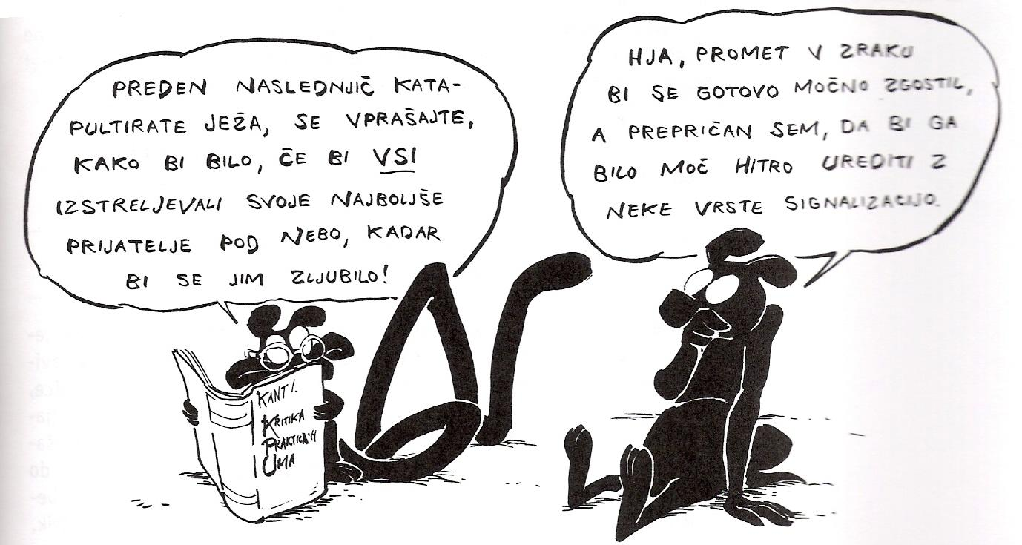
Kritike praktičnega uma
Druga kritika je posvečena praktični filozofiji, tj. etiki. Kant razvije stališče, po katerem za etiko niso pomembni niti cilji delovanja niti Dobro, temveč možnost univerzalizacije maksime* delovanja. Kategorični imperativ**, o katerem govori Kant, nalaga etično delovanje ne glede na posamični kontekst.
*maksima= življenjsko vodilo, geslo
**kategoričen imperativ=ki ne dopušča pomislekov, dvomov; odločen, neomahljiv.

Slide 9
Dolžnost
Leonora tvega življenje, da bi rešila svojega dragega, ki ga je nedolžnega neki tiran obsodil na smrt. Pride do zapora in tam zagleda nekoga, ki je krivično obsojen. Najprej razmišlja, ali je to njen dragi ali ne, potem pa se v hipu odloči takole: “Kdorkoli že to je, rešiti ga moram, pa čeprav pri tem tvegam svoje življenje!”
To je zgodba iz Beethovnove edine opere, za katero je navdih verjetno našel pri Kantu.
KANT → moralno pravilna odločitev, ni egoistična

Slide 10
KANT→ Pri ravnanju katerokoli človeško bitje ( v tem primeru je to zapornik), obravnavaj kot cilj svojega delovanja!
“Ničesar si ni mogoče zamisliti na tem svetu ali zunaj njega, kar bi lahko opredelili kot brezpogojno dobro (tj. dobro ne zaradi tega, kar naredi ali izpolni, ali zavoljo primernosti, ampak po sebi in zaradi sebe) razen dobre volje!”
Kant

